Slide 1

清华大学第十七届电子设计大赛
赛题宣讲会

Slide 2
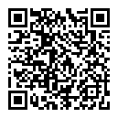
扫描二维码关注
清华电设

Slide 3
请卓晴老师致辞！

Slide 4
请去年冠军队伍发言！

Slide 5
第十七电子设计大赛
赛题介绍

Slide 6

可参阅《参赛手册》

Slide 7
赛题概况
赛题：命悬一线
利用组委会提供的选手套件，自行设计硬件电路、软件程序，与上位机进行通信，同时利用主控芯片以及传感器探测周围环境，与其他选手竞争，获取并使用道具。根据完成比赛的时间判定选手的比赛成绩。

Slide 8

平台概览
赛道宽度约30cm，形状不固定，预审、初赛和决赛时都将有不同的赛道。
赛道边缘有约4cm粗细的黑线，选手可以利用红外测距模块循线前进，这也是“命悬一线”赛题的由来。
赛道外是一定宽度的缓冲区，在缓冲区的小车将被减速，冲出缓冲区会被停止。缓冲区外小车会被裁判放回赛道

Slide 9
平台概览
赛道上将散布着虚拟的道具（如图），小车可以在靠近道具的时候获得道具，每辆小车同时只能拥有一个道具
。
道具分为防御类、陷阱类和攻击类三大类别，合理利用道具将是克敌制胜的关键

Slide 10
设计结构
单片机
传感器
通信模块
电源驱动(自行设计)
电源管理
电机

Slide 11
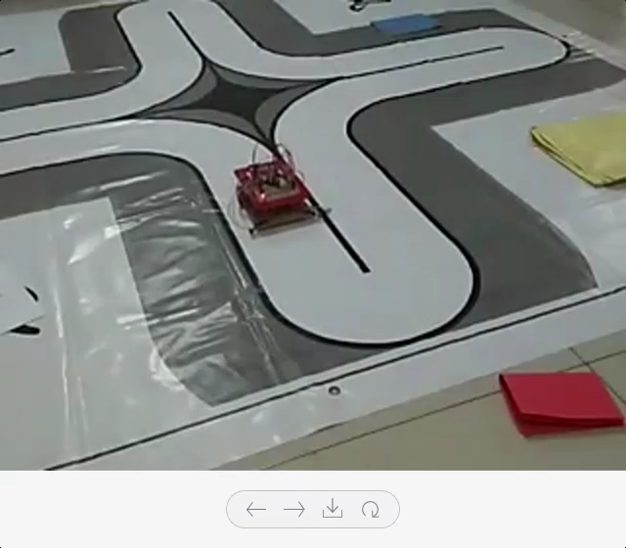

Slide 12
选手套件
选手套件包括：
『
结构件：三层支撑板、铜柱、两个车轮、牛眼轮
电机：两个电机
通信与电源管理模块：电路板、元件
开发板：单片机、DSP或FPGA
在第五周逐批发送
』

Slide 13
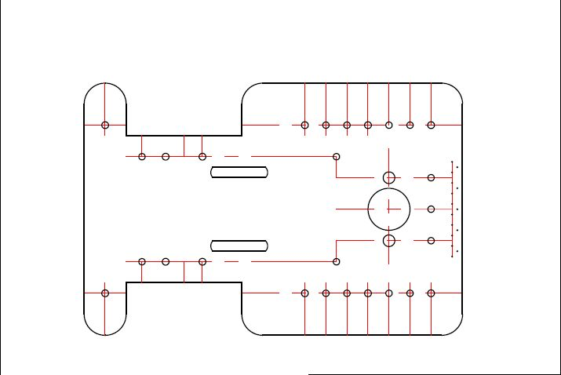
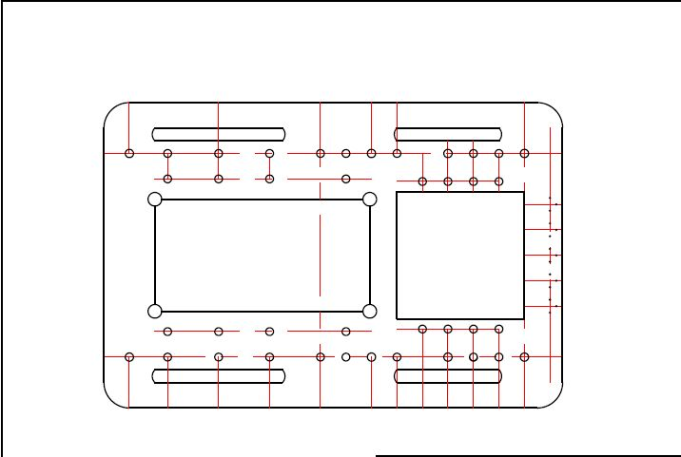
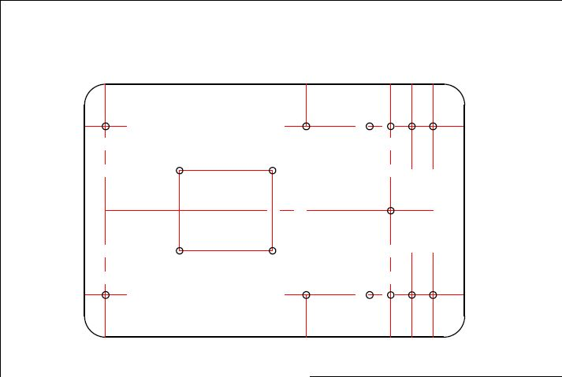
选手套件
支撑结构，为三层亚克力板，大小为13cm*19cm*9cm
中间用铜柱连接，选手可以适当改装。

Slide 14
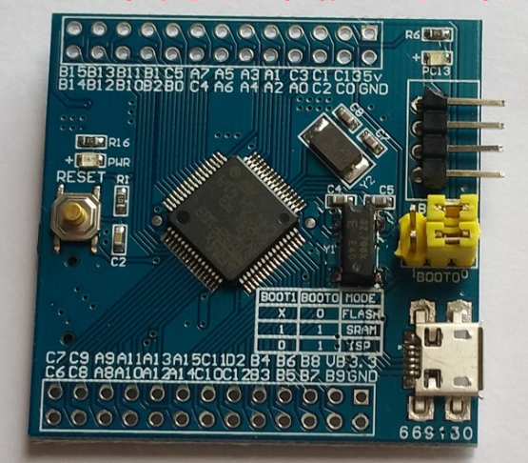
选手套件
单片机(stm32f103rct6)
每队配发一块
允许自行购买其它单片机

Slide 15
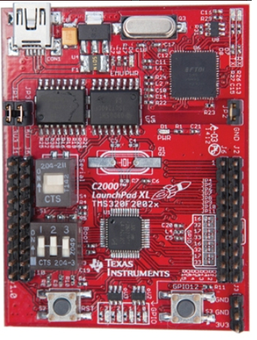
选手套件
TI C2000 Piccolo DSP开发板
可自行选择

Slide 16
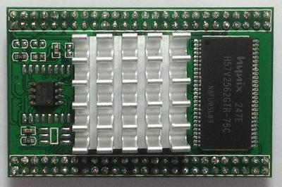
选手套件（FPGA）
ALTER Cyclone IV EP4CE10

Slide 17
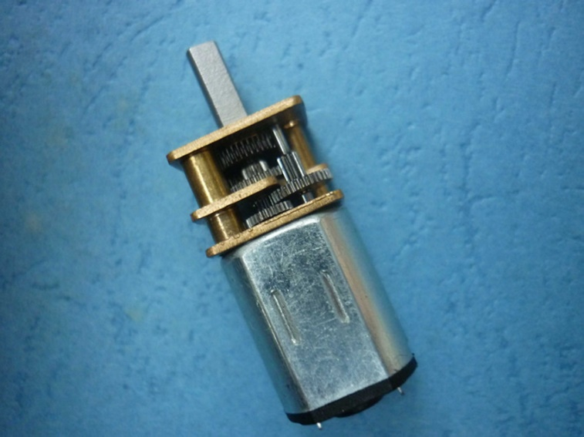
选手套件
微型GA12-N20减速马达
不得更换马达

Slide 18
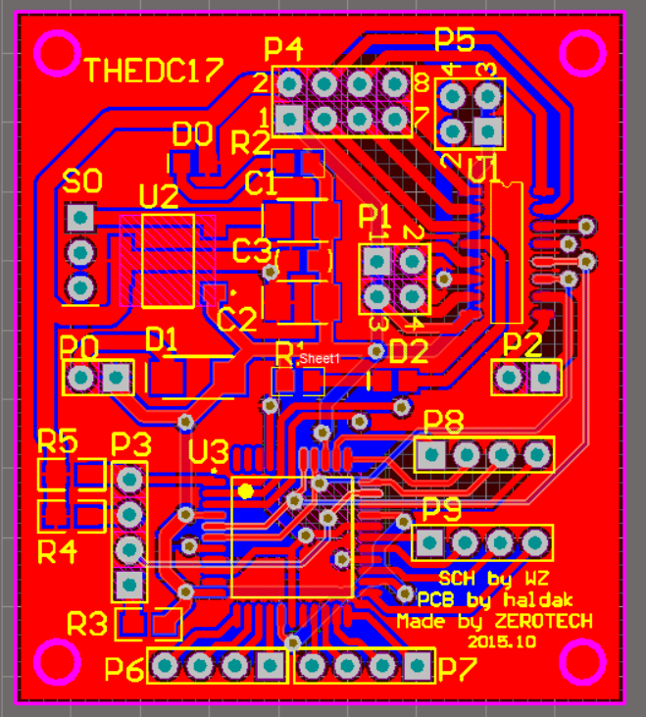
选手套件
通信与电源管理模块
禁止绕过

Slide 19
赛题细则
平台工作原理：
小车顶部贴上色块，置于平台上指定位置
摄像头读取图像，得到小车相对坐标
上位机程序处理后通过射频模块广播
小车通信模块接收数据
小车接受数据包括：本车坐标、其他车坐标、道具释放情况等信息，详情请等待通信协议的发布。

Slide 20
赛题细则
获胜条件
有小车完成比赛，则完成比赛且总时间（比赛用时+惩罚时间）最小者获胜
若比赛结束时间到时，所有小车都未完成比赛，则按照完成圈数>惩罚数>距离的优先级判定胜负
道具起效方式
选手套件里有电源管理模块，道具作用由电源管理模块负责
具体规则参见《参赛手册》

Slide 21
参赛对象
清华大学在校学生
不限年级（本科生、研究生）
不限院系
其他院校在校学生
建议与清华学生组队

Slide 22
报名方法
唯一途径：
官网上实名注册www.thedc.org
完成组队
截至时间下周二（10.13）晚24：00
选课同学需要完成上述流程
选课必须参赛，参赛不需要选课

Slide 23
赛事流程
时间节点 | 内容
第五周周二 | 报名截止
第五周、第六周 | 发放套件与培训讲座
第八周周日 | 预审
第十周周日 | 初赛
第十二周周日 | 决赛
Notes:
就这样？？？？

Slide 24
预审规则
预审环节的主要目的是检查选手的进度。组委会将对选手的制作进度进行评估分档，拟分为以下五档：
A档：能顺利跑完全程并能够利用获得的防御道具及时地防御攻击（由上位机模拟）；
B档：能顺利跑完全程同时获得道具；
C档：能顺利跑完全程；
D档：能完成前后左右运动；
E档：能运动。
预审A档前两名将作为种子选手直通决赛

Slide 25
初赛规则
初赛时选手小车将与样车进行比赛，选手成绩即选手完成比赛所用的总时间（比赛用时+惩罚时间）。
预审成绩对初赛成绩有影响。

Slide 26
决赛规则
决赛引入对抗机制，形式为两辆或四辆小车进行竞技。预审两支种子选手与初赛选取的前14名共16支队伍进入决赛，依据成绩进行分组，共分为4个小组，每小组前两名晋级淘汰赛。
具体规则和赛制在初赛结束后两天内公布。

Slide 27
技术资料
进入决赛选手需要在决赛前提供技术资料
原理图、PCB设计图
程序工程文件
技术报告（算法说明、分工情况）
选课同学需要在网络学堂提交
将评定“最佳技术报告奖”

Slide 28
奖励办法（暂定）
一等奖 1名 3000 元
二等奖 1名 2000 元
三等奖 2名 1000 元
优胜奖 4名 500 元

Slide 29
奖励办法（暂定）
单项奖：
FPGA及DSP组优胜奖 1名 1000 元
最佳技术报告奖 1名 500 元
最佳软件奖 1名 500 元
最佳硬件奖 1名 500 元
女生奖（可空缺） 1名 300 元
新生奖（可空缺） 1名 300 元

Slide 30
补助办法（暂定）
每队可提供50元的开发补助
赛后需提供发票
超出部分自理
进入决赛队伍可提供200的额外补助

Slide 31
第十七届电子设计大赛
赛题质疑会

Slide 32



宣讲会到此结束
谢谢大家
请有序退场

